Slide 1

Жаңартылған білім беру бағдарламасы аясында тарих сабағында критериалды бағалауды қолданудың тиімділігі

Slide 2
Б.Г.Ананьев: «Бағаның болмауы … бағаның ең нашар түрі болып табылады, себебі бұл бағыт беретін әсер емес, керісінше бағыт бермейтін әсер, объект жақсы ынталандырушы емес, керісінше депрессияға әкелуші, өзінің нақты білімі көрініс тапқан объективті баға негізінде өзіндік бағалауды құрудың орнына адамды субъективті түсіндірілген тұспалдарға, жартылай түсінікті жағдайларға, педагог пен оқушылардың мінез-құлқына негізделуге мәжбүрлейді».
Борис Герасимович Ананьев (1907-1972) - кеңес психологы ЛМУ (СПбМУ) психология факультетінің тұжырымдамасының негізін қалаған,орталық рөлді психология атқаратын адамтану жүйелік моделін құрастырушы

Slide 3
БАҒАЛАУ БОЙЫНША НЕГІЗГІ ҚҰЖАТТАР ТІЗІМІ
Қазақстан Республикасы Білім және ғылым министрінің 2017 жылғы 6 маусымдағы №265 бұйрығы “Бастауыш, негізгі орта, жалпы орта білімнің білім беретін оқу бағдарламаларын іске асыратын білім беру ұйымдарындағы білім алушылардың үлгеріміне ағымдық бақылаудың, оларды аралық және қорытынды аттестаттау жүргізудің үлгі қағидалары”
Қазақстан Республикасы Білім және ғылым министрінің 2016 жылғы 21 қаңтардағы
№ 52 бұйрығымен бекітілген «Білім алушылардың білімін бағалау өлшемшарттары”
2017-2018 оқу жылында ҚР жалпы орта білім беретін ұйымдарында оқу процесін ұйымдастырудың ерекшеліктері туралы әдістемелік нұсқау хат
Бастауыш сынып мұғалімдеріне арналған критериалды бағалау бойынша нұсқаулық (2016 ж).
Негізгі және жалпы орта мектеп мұғалімдеріне арналған критериалды бағалау бойынша нұсқаулық (2016 ж).
Өңірлік және мектеп үйлестірушілеріне арналған критериалды бағалау бойынша нұсқаулық.
Пәндер аясындағы жиынтық бағалауға арналған әдістемелік нұсқаулықтар (1, 2, 5, 7-сыныптар үшін).
Пәндер аясындағы қалыптастырушы бағалауға арналған тапсырмалар жинағы (1, 2, 5, 7-сыныптар үшін).
Пәндер аясындағы тоқсандық жиынтық бағалаудың спецификациялары (5 және 7-сыныптар үшін).
Критериалды бағалау бойынша бейнематериалдар мен таныстырылымдар.

Slide 4
0
Негізгі құжаттар
ҰМЖ
ОМЖ
ҚМЖ

Slide 5
ҰМЖ-бір жылға ұсынған тақырыптық жоспар
ОМЖ-белгілі бір уақыт аралығында іске асырылатын жұмыстың жеке бөліктерін жоспарлау (әр тоқсанға жазылған оқу жоспары, оқу мақсаттары, іс-әрекеттер)
ҚМЖ-мұғалімнің күнделікті оқытатын сабақтарының сызбасы (сабақ жоспары)

Slide 6
Бес дағды
.
Тындалым
Жазылым
Айтылым
Оқылым
Тілдік нормаларды қолдану

Slide 7
Қысқа мерзімді жоспардың құрылымы
Тақырыбы
Мақсаттары
Бағдарламада оқу мақсаттары төрт саннан тұратын кодтық белгімен белгіленді.
Кодтық белгідегі бірінші сан сыныпты, екінші және үшінші сан сөйлеу бөлім мен бөлімшені, төртінші сан нөмірін көрсетеді. Мысалы, 1.2.1.1. кодында “1”- сынып; “2.1” бөлім мен бөлімше; “1” –оқу мақсатының реттік нөмері.
Тапсырмалар
Бағалау критерийлері
Дескрипторлар
Кері байланыс
Рефлексия

Slide 8


Бұл не үшін қажет?
Бағалау деген не? Бағалау не үшін қажет?
Бағалаудың мақсаты қандай?
Бағалауға мүдделі тараптар кімдер?
Бағалаудың қандай түрлері бар?
Критериалды бағалау дегеніміз не?
Критериалды бағалауды енгізу қажеттігі неден туындайды?

Slide 9
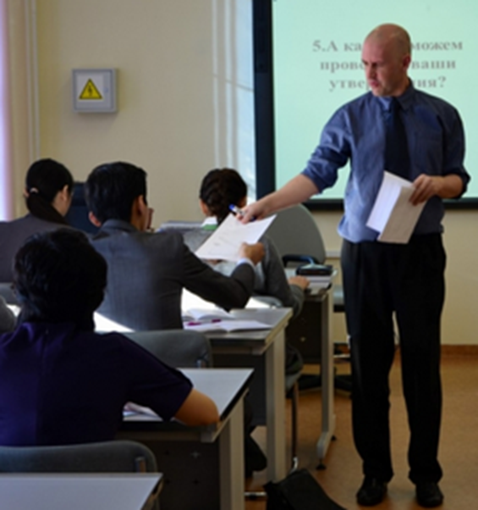
Бағалау дегеніміз:
Бағалауға мүдделі тараптар:
- Оқу нәтижелері туралы дәлелдерді жинау үдерісі;
- Содан кейін дәлелдердің негізінде жұмысты бағалау үшін белгіленген критерийлерді пайдалану;
- Орындалған жұмыс туралы қорытынды шығару.
    - Оқушылар;
    - Ата-аналар;
    - Мектептер;
    - Мектеп әкімшілігі;
    - Жұмыс берушілер;
    - Шешім қабылдаушы мемлекеттік органдар;
    - Қоғам;
    - Білім беру және оқушылар жайлы қоғамдық пікір;

Slide 10
«Критериалды бағалау» терминін алғаш рет Роберт Юджин Глейзер (1963) қолданған және бұл термин оқушылардың оқу жетістіктерінің қол жеткізген және әлеуетті деңгейлері арасындағы сәйкестікті анықтауға мүмкіндік беретін үдерісті сипаттайды.
Критериалды бағалау – оқушылардың оқу жетістіктерін білім беру мақсаттары мен мазмұнына сәйкес, ұжым ішінде өңделген, оқушыға, ата-анаға және мұғалімге түсінікті нақты анықталған критерийлерге негізделген үдеріс.
Критериалды бағалау оқушылардың жетістіктерін бір-бірімен салыстырмайды және бір-біріне тәуелді етпейді, ол әр оқушының құзыреттілік деңгейі туралы ақпарат беруге бағытталған.

Slide 11
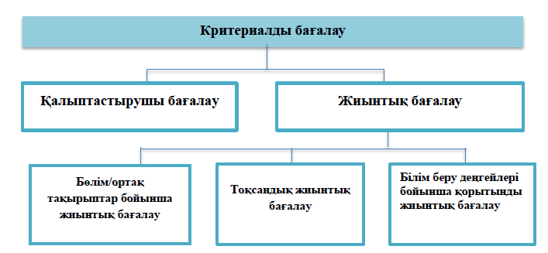
ЖАҢАРТЫЛҒАН БІЛІМ БЕРУ МАЗМҰНЫ

Slide 12

Қалыптастырушы бағалау
Сұрақтарды топта талқылаңыздар:
Қалыптастырушы бағалау дегеніміз не?
2. Мақсаты мен қағидаттары қандай?
3. Қашан өткізіледі?
4. Ақпарат кімдерге беріледі?
5. Мұғалімнің рөлі қандай?
6. Оқушының рөлі қандай?
7. Қандай формада өтеді?

Slide 13

      Қалыптастырушы бағалау
      Қалыптастырушы бағалау – оқушы мен мұғалім арасындағы кері байланысты қамтамасыз ететін және оқу үдерісін дер кезінде түзетуге мүмкіндік беретін бағалаудың түрі болып табылады.
        ҚБ қағидаттары:
        Оқу мен оқытудың бір бөлігі («оқу үшін бағалау»);
        барлық оқу мақсаттары қамтылады (оқу мақсаттары барлық сыныптарда пәндер бойынша оқу жоспарларында нақтыланып белгіленген);
        бағалау белгіленбейді;
        оқу мақсаттарына жеткендігі бағалау критерийлеріне сәйкес жүзеге асады;
        әрбір оқушының ілгерілеуі туралы кері байланыс беріледі;
        ҚБ нәтижелері оқыту сапасын, оқу бағдарламасын жақсарту үшін қолданылады.

Slide 14
БӨЛІМ/ОРТАҚ ТАҚЫРЫП БОЙЫНША ЖИЫНТЫҚ БАҒАЛАУ
Бөлім/ортақ тақырып бойынша жиынтық бағалауға арналған тапсырма оқу мақсаттары мен бағалау критерийлеріне сәйкес құрастырылады
Мектептің әдістемелік бірлестіктері оқу жылына арналған жиынтық бағалау жоспарын құрады және бекітеді
Әрбір пән бойынша жиынтық бағалауға арналған тапсырмалардың үлгілері берілген әдістемелік ұсыныстарды ПӨО және ҰБА дайындайды

Slide 15
ТОҚСАНДЫҚ ЖИЫНТЫҚ БАҒАЛАУ
Тапсырмалар кімге арналған?
Тапсырмаларды орындауға қанша уақыт беріледі?
Тоқсандық жиынтық бағалау қалай өткізіледі?
Тоқсандық жиынтық бағалау тапсырмаларының мазмұны қандай?
Қандай тапсырма түрлері қолданылады?
Тапсырмалар немесе сұрақ үшін балл қалай есептеледі?
Неше тапсырма құрастыру керек?

Slide 16
МОДЕРАЦИЯ
Бағалаудың бірыңғай стандартын белгілеу үшін оқушылардың жиынтық жұмыстарының нәтижесін талқылау үдерісі.
Модерация :
бағалауды стандарттау мақсатында оқушылардың жиынтық жұмыстарының нәтижесін мұғалімдердің талқылауы үшін белгіленген.
Модерация:
бірдей сыныпта сабақ беретін мұғалімдердің қатысуымен өтеді;
олар белгілі бір пән бойынша балл қою кестесін бірыңғай қолданудың тәсілі арқылы жұмысты бастапқы бағалауды талқылайды.
Білу маңызды:
Модерация қорытындысы бойынша тоқсандық жиынтық бағалаудың нәтижесі өзгеруі мүмкін.
Модерациялау бойынша төраға әдістемелік бірлестіктің жетекшісімен қатар кез келген пән мұғалімі болуы мүмкін.
Тоқсандық жиынтық бағалауды модерациялау тәртібі Критериалды бағалау ережелерімен белгіленеді

Slide 17
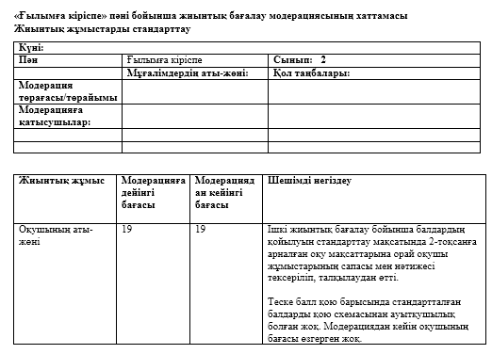
ТОҚСАНДЫҚ ЖИЫНТЫҚ МОДЕРАЦИЯ ХАТТАМАЛАРЫ

Slide 18
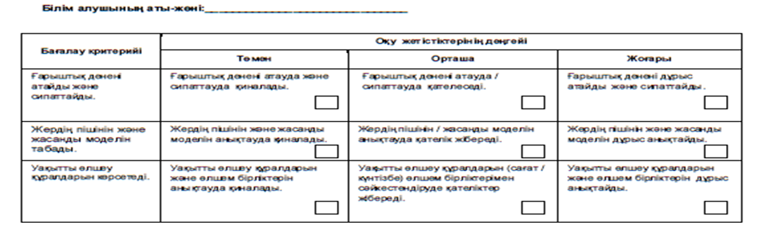
Бөлім/ортақ тақырып бойынша жиынтық бағалаудың нәтижесі бойынша кері байланыс құралы - РУБРИКА
Рубрика – бағалау критерийлеріне сәйкес оқу жетістігінің деңгейлерін көрсету құралы. Рубрикада мұғалім әрбір оқушы үшін әрбір критерий бойынша оның қол жеткізген оқу жетістігінің деңгейін белгілеп көрсетеді

Slide 19
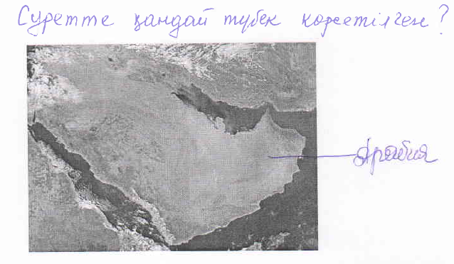
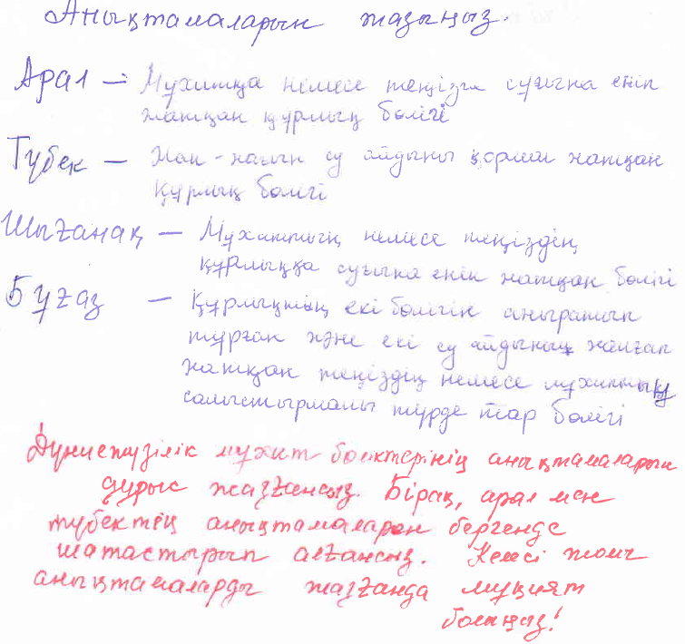
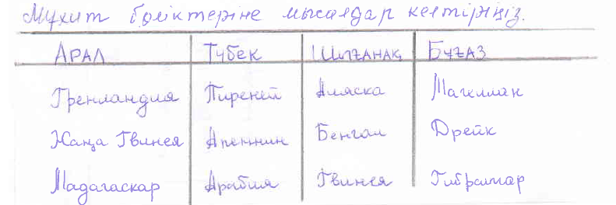

КЕРІ БАЙЛАНЫС БЕРУ ҮЛГІЛЕРІ
жазбаша
Жарайсың! Тапсырманы дұрыс орындадың.
ауызша
графикалық

Slide 20
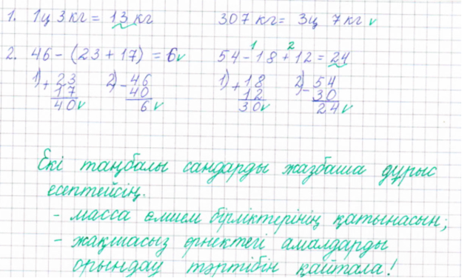
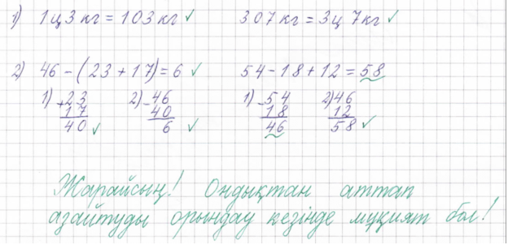
КЕРІ БАЙЛАНЫС БЕРУ ҮЛГІЛЕРІ

Slide 21

ОҚУШЫЛАРДЫҢ ТОҚСАНДЫҚ БАҒАСЫН ЕСЕПТЕУ ҮЛГІСІ
Бөлім/ор-тақ тақырып бойынша ЖБ | Бөлім/ор-тақ тақырып бойынша ЖБ | Бөлім/ортақ тақырып бойынша ЖБ
15% | 15% | 20%
50%
Тоқсандық ЖБ
50%
Тоқсан-дық баға
100 %
Балды бағаға айналдыру шәкілі (бастауыш сыныптар үшін)
"1" | 0-20%
"2" | 21%-40%
"3" | 41%-60%
"4" | 61%-80%
"5" | 81%-100%
1-бөлім /о.т. бойынша ЖБ |  | 2-бөлім /о.т. бойынша ЖБ |  | 3-бөлім /о.т. бойынша ЖБ |  | Тоқсандық ЖБ
Балл | Макс. балл | Балл | Макс. балл | Балл | Макс. балл | Балл | Макс. балл
7 | 10 | 8 | 10 | 4 | 12 | 15 | 20
15% |  | 15% |  | 20% |  | 50%
2,1 | 3 | 2,4 | 3 | 1,3 | 4 | 7,5 | 10
Оқушының тоқсандық бағасы «4»
2,1+2,4+1,3+7,5 = 13,3 из 20
13,3 ~ 66,5%
*Балдар мен бағалардың есебі автоматты түрде электрондық журналда жүзеге асырылады

Slide 22

ОҚУШЫЛАРДЫҢ ЖЫЛДЫҚ БАҒАСЫН ЕСЕПТЕУ ҮЛГІСІ
Оқушылардың 1-4 тоқсандардағы нәтижесі
1-тоқсан
Оқушы балы | Макс. балл
13,3 | 20
2-тоқсан
Оқушы балы | Макс. балл
16 | 20
3-тоқсан
Оқушы балы | Макс. балл
24 | 30
4-тоқсан
Оқушы балы | Макс. балл
15 | 20
Оқушының жылдық бағасы
Төрт тоқсан бойынша балл қосындысы
13,3 + 16 + 24 + 15 = 68,3 (90)
Балды бағаға айналдыру шәкілі
"1" | 0-20%
"2" | 21%-40%
"3" | 41%-60%
"4" | 61%-80%
"5" | 81%-100%
Барлық балдар
Оқушы балы | Макс. балл
68,3 | 90
68,3 ~ 75,9 %
Оқушының жылдық бағасы «4»
*Балдар мен бағалардың есебі автоматты түрде электрондық журналда жүзеге асырылады

Slide 23
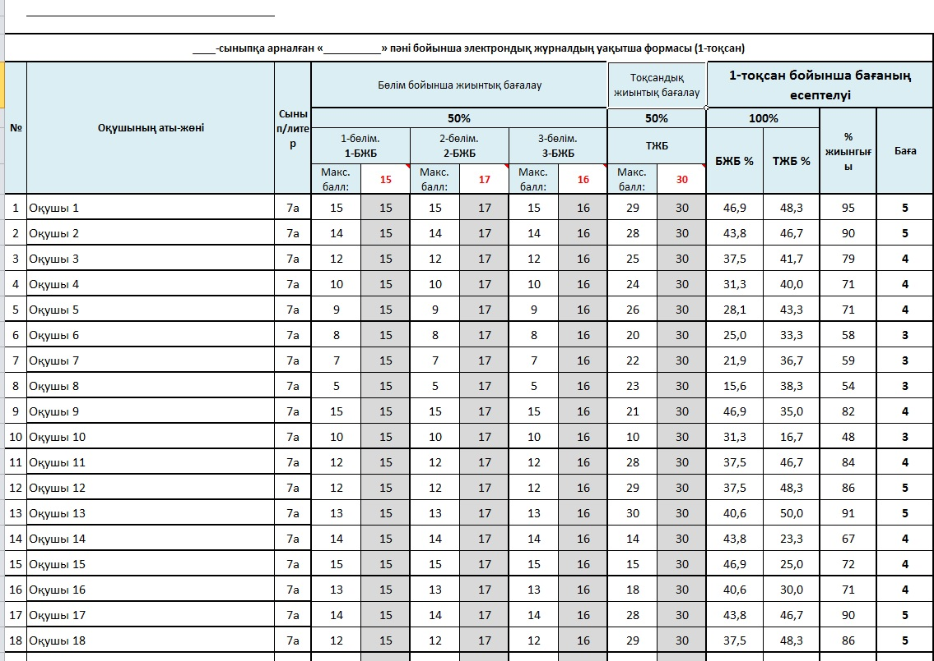
ЭЛЕКТРОНДЫҚ ЖУРНАЛДА НӘТИЖЕЛЕРДІ ТІРКЕУ

Slide 24
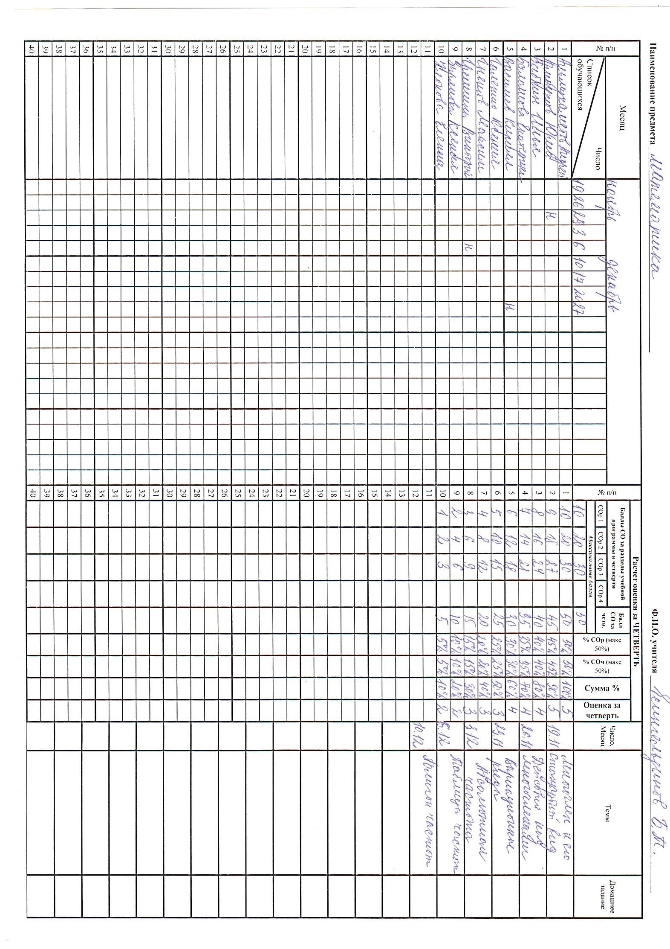
СЫНЫП ЖУРНАЛЫНДАҒЫ ӨЗГЕРІСТЕР
Мектепте электрондық журнал қосылмаған жағдайда уақытша excel-формадағы үлгіні (smk.edu.kz сайтынан жүктеп алу қажет) және жаңартылған бағдарлама бойынша дайындалған қағаз журналды толтырады

Slide 25
ЖАҢАРТЫЛҒАН БІЛІМ БЕРУ МАЗМҰНЫ
ОҚУШЫ ПОРТФОЛИОСЫ
Оқушы портфолиосына жиынтық бағалау
жұмыстары жинақталады.
ОҚУШЫ КҮНДЕЛІГІ
1. Күнделікке кері байланыс жазылуы мүмкін (ата-
ананы баласының білімі туралы хабардар ету
мақсатында).

Slide 26
ЖУРНАЛДЫ ТОЛТЫРУ ТАЛАПТАРЫ
Журналдың әр бетінде мерзім мен тақырыпқа тек 20 графадан бөлінген, сондықтан осыған байланысты келесі шешім қабылданды:
Сабақ мерзімі мен тақырыбы жол қалдырылмай қатарынан жазылады (қаржы бақылауының талабы), мысалы, 34 сағат 1,5 бетке, 68 сағат 3,5 бетке жазылады (БЖБ және ТЖБ арналған беттерді қоспағанда).
БЖБ және ТБЖ бағалары бірінші беттен басталады – І тоқсан, 2-бетте – 2 тоқсан, 3-бетте – ІІІ тоқсан, 4-бетте – ІV тоқсан, жылдық баға 5-бетте жазылады.
Бағаланбайтын немесе жартыжылдықта бағаланатын пәндерден (мысалы, “өзін-өзі тану” пәніне 3 бет қалдыруға болады) беттер санын азайтуға болады. 7-сыныптарда музыка және көркем еңбектен де бет санын 3-ке азайтуға болады (“өзін-өзі тану” пәніне секілді).
Журналдың екі беті бір-біріне байланысты емес, жазулар дербес жүргізіледі, кейбір беттер толтырылмауы мүмкін.

Slide 27
КҮНТІЗБЕЛІК-ТАҚЫРЫПТЫҚ ЖОСПАР
1, 2, 5, 7-сыныптарға арналған жаңартылған білім мазмұнының оқу бағдарламаларында қайталау сабақтары барлық оқу пәндерінде бірдей қарастырылмаған. Сондай-ақ әр тоқсанда бөлімдер бойынша және бөлімдердің ішінде сағат санын бөлу мұғалімнің қалауы бойынша өзгертіледі, сондықтан қайталау сабақтарын мұғалімнің өзі енгізуге құқығы бар.

Slide 28
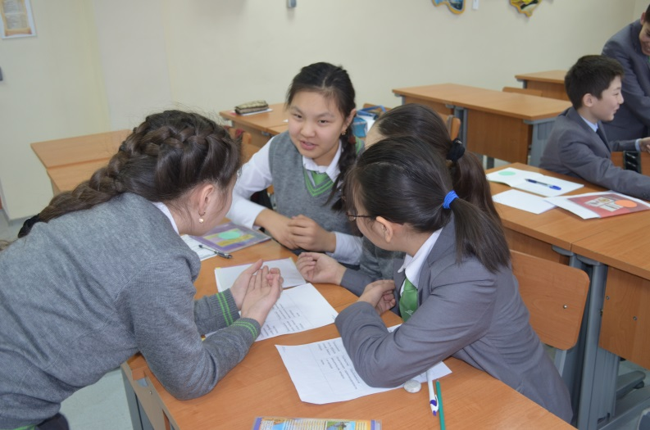
Бағалау жүйесінің ерекшеліктері:
ХХІ ғасыр дағдылары
Сын тұрғысынан ойлау
Проблема шешу
Өз бетінше оқу
Зерттеу
Ақпаратпен жұмыс
Әзірлеу және жобалау
Тәжірибелік дағдылар
Бірлескен жұмыс
Notes:
Модельдің ерекшелігі оның оқушыларды ХХІ ғасырда өмір сүруге дайындауға бағытталуында болып табылады.

Slide 29
БІЛІМ БЕРУ БАҒДАРЛАМАЛАРЫН ЖАҢАРТУДЫҢ БАСЫМДЫҚТАРЫ
Рухани құндылықтар | Дағдылар
Шығармашылық және сын тұрғысынан ойлау; Қарым-қатынас жасау қызметі; Өзгелердің мәдениетін және көзқарастарына құрметпен қарау; Жауапкершілік; Денсаулық, достық және айналадағыларға қамқорлық көрсету: | Сын тұрғысынан ойлау Білімді шығармашылық тұрғыда қолдана білу қабілеті Проблемаларды шешу қабілеті Ғылыми -зерттеу дағдылары Қарым-қатынас дағдылары(тілдік дағдыларды қоса алғанда) Жеке және топпен жұмыс істей білу қабілеті АКТ саласындағы дағдылар

Slide 30
ҚАЗАҚСТАНДЫҚ ЖОЛ – 2050: БІР МАҚСАТ, БІР МҮДДЕ, БІР БОЛАШАҚ
Қазақстан Республикасы Президенті Н.Ә.Назарбаевтың
2014 жылдың 17 қаңтарындағы Жолдауы
Мәңгілік Ел – біз үшін ортақ тағдыр.
Мәңгілік Ел – жалпы қазақстандық ортақ шаңырағымыздың ұлттық идеясы.
Мәңгілік Ел - барша қазақстандықтарды біріктіретін, ел болашағының іргетасын қалаған басты құндылықтар.
«Мәңгілік Ел» жалпыұлттық идеясының құндылықтары:
Қазақстанның Тәуелсіздігі және Астана
Қоғамымыздағы ұлттық бірлік, бейбітшілік пен келісім
Зайырлы қоғам және жоғары руханият
Индустрияландыру мен инновацияларға негізделген экономикалық өсу
Жалпыға бірдей еңбек қоғамы
Тарихтың, мәдениет пен тілдің біртұтастығы
Ұлттық қауіпсіздік және еліміздің бүкіләлемдік, өңірлік мәселелерді шешуге жаһандық тұрғыдан қатысуы

Slide 31
Қазақстандық қоғамның құндылықтары және білім беру құндылықтары
Қазақстандық патриотизм және азаматтық жауапкершілік
Қазақстандық патриотизм және азаматтық жауапкершілік,
құрмет, ынтымақтастық, ашықтық
Қазақстандық патриотизм және азаматтық жауапкершілік,
құрмет, ынтымақтастық, ашықтық
ҚАЗАҚСТАННЫҢ ТӘУЕЛСІЗДІГІ ЖӘНЕ АСТАНА
ҰЛТТЫҚ ҚАУІПСІЗДІК ЖӘНЕ ЕЛІМІЗДІҢ БҮКІЛӘЛЕМДІК, ӨҢІРЛІК МӘСЕЛЕЛЕРДІ ШЕШУГЕЖАҺАНДЫҚ ТҰРҒЫДАН ҚАТЫСУЫ
ҚОҒАМЫМЫЗДАҒЫ ҰЛТТЫҚ БІРЛІК, БЕЙБІТШІЛІК ПЕН КЕЛІСІМ
Мәңгілік Ел
ТАРИХТЫҢ, МӘДЕНИЕТ ПЕН ТІЛДІҢ БІРТҰТАСТЫҒЫ
ЗАЙЫРЛЫ ҚОҒАМ ЖӘНЕ ЖОҒАРЫ РУХАНИЯТ
Құрмет, ынтымақтастық, ашықтық, қазақстандық патриотизм және азаматтық жауапкершілік,
Өмір бойы білім алу, құрмет, ынтымақтастық, ашықтық
  ИНДУСТРИЯ-ЛАНДЫРУ МЕН ИННОВАЦИЯЛАРҒА НЕГІЗДЕЛГЕН ЭКОНОМИКАЛЫҚ ӨСУ
  ЖАЛПЫҒА БІРДЕЙ ЕҢБЕК ҚОҒАМЫ
Еңбек және шығармашылық, ынтымақтастық, өмір бойы білім алу
Еңбек және шығармашылық,
өмір бойы білім алу
Notes:
Соотнесение ценностей образования с Главными ценностями казахстанского общества, которые обозначил Президент

Slide 32




ҚҰНДЫЛЫҚТАРДЫ БІЛІМ БЕРУ МАЗМҰНЫ АРҚЫЛЫ ЖҮЗЕГЕ АСЫРУ
Құндылық : Жалпыға бірдей еңбек қоғамы
Құқық негіздері Еңбек құқығы (9-сынып) | Қазақстан Республика Еңбек кодексіне сүйеніп, еңбек құқығы ұғымына түсініктеме беру, еңбек шарттарын анықтау, құқықтық ахуалды талдай отырып, жұмыс беруші мен жұмысшының құқықтары мен міндеттерін түсіндіру | Оқушылар жағдаяттық тапсырма орындайды: Жақсығалиев деген темір ұстасы 2005 жылғы 26 маусымда әскер қатарына шақырылды. Оның орнына жұмысқа Көбеев қабылданды. Денсаулық жағдайы бойынша үйге қайтарылуына байланысты Жақсығалиев зауытқа оралып, бұрынғы жұмыс орнына алуды талап етті. Әкімшілік Көбеев өз міндетін жақсы орындайтынын айтып, оның өтінішін қабылдамады. Әкімшіліктің бұрынғы жұмысына оралған Жақсығалиевті жұмысқа алудан бас тартуы заңды ма? Бұл дауды қалай шешуге болады?
Мазмұны
Мақсат
Оқу жаттығуы

Slide 33
ҚҰНДЫЛЫҚТАРДЫ БІЛІМ БЕРУ МАЗМҰНЫ АРҚЫЛЫ ЖҮЗЕГЕ АСЫРУ
Құндылық: Тарихтың, мәдениет пен тілдің біртұтастығы
Дүниежүзі тарихы ХХ ғ. екінші жартысында қоғамның дамуы (9-сынып) | Мемлекеттің тарихи даму заңдылығын анықтау, тарихтағы жеке тұлғаның рөлін бағалау | Оқушылар халықаралық қарым-қатынас жүйесіндегі тәуелсіз Қазақстанның орны туралы мәселені зерделейді.
Мазмұны
Мақсат
Оқу жаттығуы

